Slide 1
PRECORSO DI MATEMATICA – Facoltà di Agraria 8 SETTEMBRE – 12 SETTEMBRE 9:00-11:00 LEZIONE 8 SETTEMBRE INSIEMISTICA + ARITMETICA
Dott. Emanuele Pio Riccio emanue.riccio@studenti.unina.it

Slide 2
Insiemistica
Insiemi e principali operazioni insiemistiche (unione, intersezione, differenza, complementare e prodotto cartesiano);

Slide 3
Gli insiemi: definizioni
Un insieme rappresenta un raggruppamento di uno o più oggetti.
Un insieme è una famiglia di oggetti

Slide 4
Operazioni tra gli insiemi: intersezione
Def. Si definisce intersezione tra due insiemi A e B, l’insieme formato dagli elementi comuni ad A e B e si indica col simbolo
(analogamente si definisce l’intersezione tra tre o più insiemi)
Graficamente l’intersezione tra A e B si raffigura come:
A∩B
A
B

Slide 5
Operazioni tra gli insiemi: unione
Def. Si definisce unione tra due insiemi A e B, l’insieme formato dagli elementi che appartengono almeno ad A o B e si indica col simbolo
(analogamente si definisce l’unione tra tre o più insiemi)
Graficamente l’unione tra A e B si raffigura come:
A∪B
A
B

Slide 6
Differenza complementare
Def. Si definisce differenza complementare tra un insieme A ed un suo sottoinsieme B, l’insieme formato dagli elementi che appartengono ad A e non appartengono a B e si indica col simbolo
Graficamente la differenza complementare tra A ed il suo sottoinsieme B si raffigura come segue
A-B
A
B

Slide 7
Prodotto cartesiano
Def. Si definisce prodotto cartesiano tra un insieme A ed un insieme B, l’insieme delle possibili coppie ordinate che si ottengono prendendo il primo elemento da A e il secondo elemento da B.
AxB= {(a;b)│a∈A ∧ b∈B}
ESEMPIO:
A = {a,b,c} B = {1,2}
AxB= {(a,1); (a,2); (b,1); (b,2); (c,1); (c,2)}

Slide 8
Insiemi
Sapendo che A=⎨1, 3, 5, 7, 8, 9, 10⎬ e che B=⎨1, 2, 4, 6, 8, 9, 10⎬.
Quale dei seguenti insiemi è l’insieme intersezione A∩B?
⎨1, 2, 3, 4, 5, 6, 7, 8, 9, 10⎬
⎨1, 8, 9, 10⎬
⎨8, 9, 10⎬
⎨2, 4, 6, 8, 10⎬
⎨1, 3, 5, 7, 9⎬

Slide 9
Insiemi
Sapendo che A=⎨1, 3, 5, 7, 8, 9, 10⎬ e che B=⎨1, 2, 4, 6, 8, 9, 10⎬.
Quale dei seguenti insiemi è l’insieme intersezione A∩B?
⎨1, 2, 3, 4, 5, 6, 7, 8, 9, 10⎬
⎨1, 8, 9, 10⎬
⎨8, 9, 10⎬
⎨2, 4, 6, 8, 10⎬
⎨1, 3, 5, 7, 9⎬

Slide 10
Insiemi
Sapendo che A=⎨3, 5, 7, 8⎬ e che B=⎨1, 2, 4, 10⎬. Quale dei seguenti insiemi è l’insieme intersezione AUB?
⎨1, 2, 3, 4, 5, 6, 7, 8, 9, 10⎬
⎨1, 2, 3, 4, 5, 7, 8, 10⎬
⎨8, 9, 10⎬
⎨2, 4, 6, 8, 10⎬
⎨1, 3, 5, 7, 9⎬

Slide 11
Insiemi
Sapendo che A=⎨3, 5, 7, 8⎬ e che B=⎨1, 2, 4, 10⎬. Quale dei seguenti insiemi è l’insieme intersezione AUB?
⎨1, 2, 3, 4, 5, 6, 7, 8, 9, 10⎬
⎨1, 2, 3, 4, 5, 7, 8, 10⎬
⎨8, 9, 10⎬
⎨2, 4, 6, 8, 10⎬
⎨1, 3, 5, 7, 9⎬

Slide 12
Insiemi
Se A è l’insieme delle vocali e B è l’insieme delle consonanti. Quale delle seguenti affermazioni è vera?
A è un sottoinsieme di B
A∪B = ⎨alfabeto⎬
A∩B = ⎨alfabeto⎬
B-A = ⎨insieme vuoto⎬
B è un sottoinsieme di A

Slide 13
Insiemi
Se A è l’insieme delle vocali e B è l’insieme delle consonanti. Quale delle seguenti affermazioni è vera?
A è un sottoinsieme di B
A∪B = ⎨alfabeto⎬
A∩B = ⎨alfabeto⎬
B-A = ⎨insieme vuoto⎬
B è un sottoinsieme di A

Slide 14
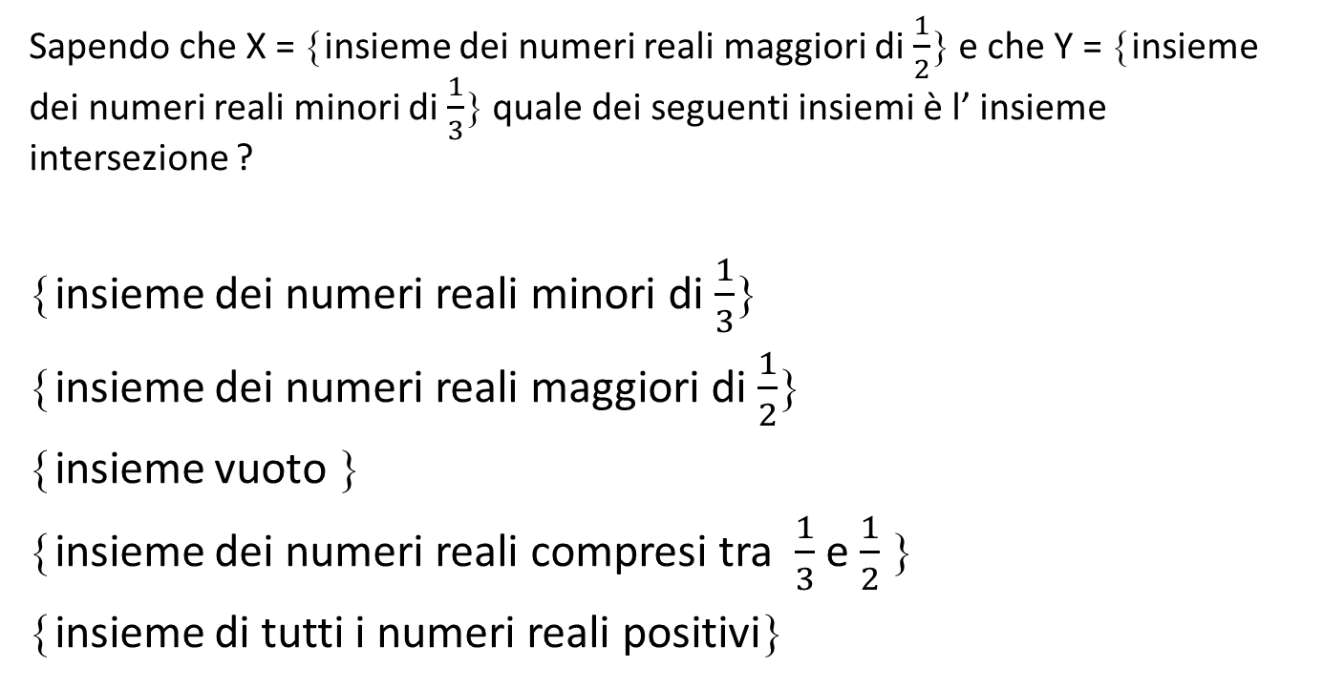
Insiemi

Slide 15
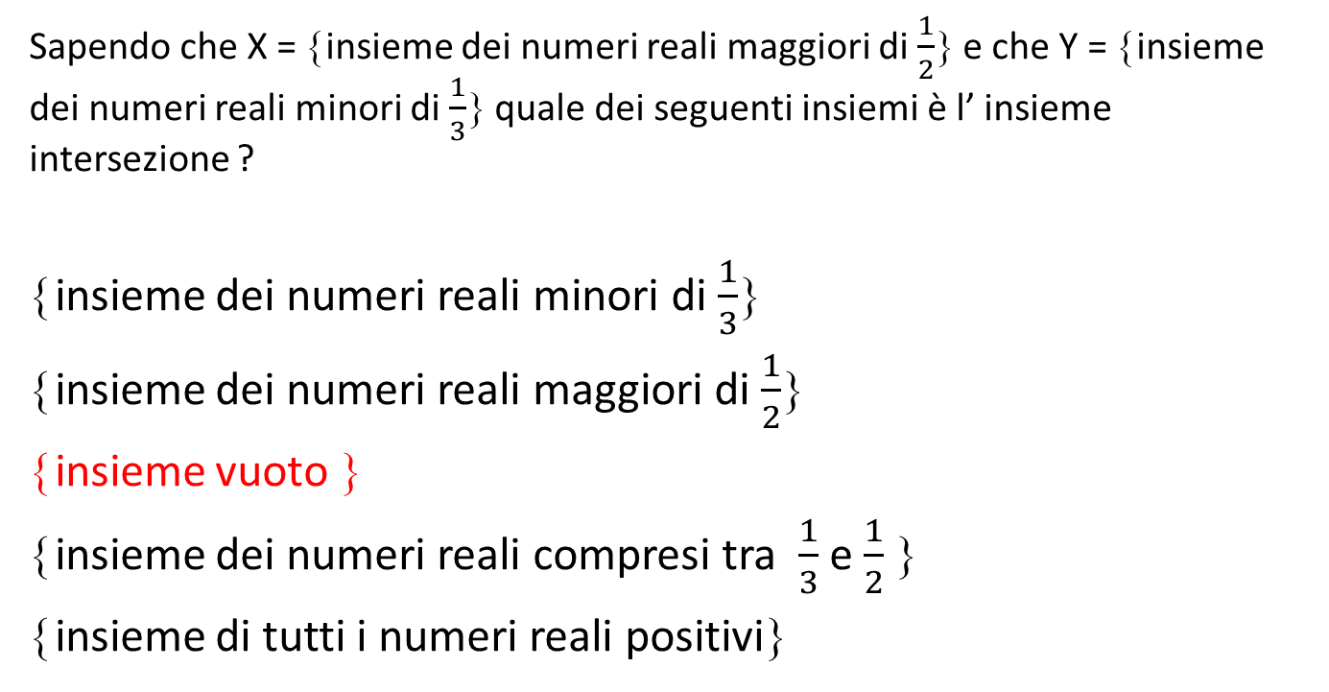
Insiemi

Slide 17
ARITMETICA:
Numeri decimali ed arrotondamenti
Media aritmetica
Divisibilità, numeri primi e scomposizione in fattori primi.
Massimo comune divisore e minimo comune multiplo

Slide 18
Numeri Decimali e Arrotondamenti I numeri decimali sono quelli che contengono una virgola (o punto) che separa la parte intera da quella decimale. La parte decimale rappresenta una frazione dell'unità.
Es: numero 12,345:
12 è la parte intera.
345 è la parte decimale.
La prima cifra dopo la virgola (3) è il posto dei decimi
La seconda cifra (4) è il posto dei centesimi
La terza cifra (5) è il posto dei millesimi
Numeri decimali limitati: Hanno un numero finito di cifre nella parte decimale: 3,14
Numeri decimali illimitati: La parte decimale ha un numero infinito di cifre.
Periodici: La parte decimale è composta da un gruppo di cifre che si ripete indefinitamente: 0,333
Non periodici: Presentano cifre infinite che non si ripetono in modo regolare: 1,231442…

Slide 19
PERCHE’ BISOGNA ARROTONDARE? Perché rende i numeri più semplici, facili da leggere e da ricordare. L'arrotondamento riduce il numero di cifre, il che è utile per semplificare i calcoli e la presentazione dei dati!
COME SI ARROTONDA?
Individua la cifra a cui vuoi arrotondare (es. ai decimi, ai centesimi, ecc.).
Guarda la cifra successiva.
Se la cifra successiva è 0, 1, 2, 3 o 4 ➔ mantieni la cifra a cui stai arrotondando e "tronca" il resto.
Se la cifra successiva è 5, 6, 7, 8 o 9 ➔ aumenta la cifra a cui stai arrotondando di 1 e "tronca" il resto.
Es: 456,789
Arrotondiamo ai centesimi: 456,79 (perché il 9 dopo l'8 fa arrotondare per eccesso).
Arrotondiamo ai decimi: 456,8 (perché l’8 dopo il 7 fa arrotondare per eccesso).
Es: 141,231
Arrotondiamo ai centesimi: 141,23 (perché l’1 dopo il 3 fa arrotondare per difetto).
Arrotondiamo ai decimi: 141,2 (perché il 3 dopo il 2 fa arrotondare per difetto).

Slide 20
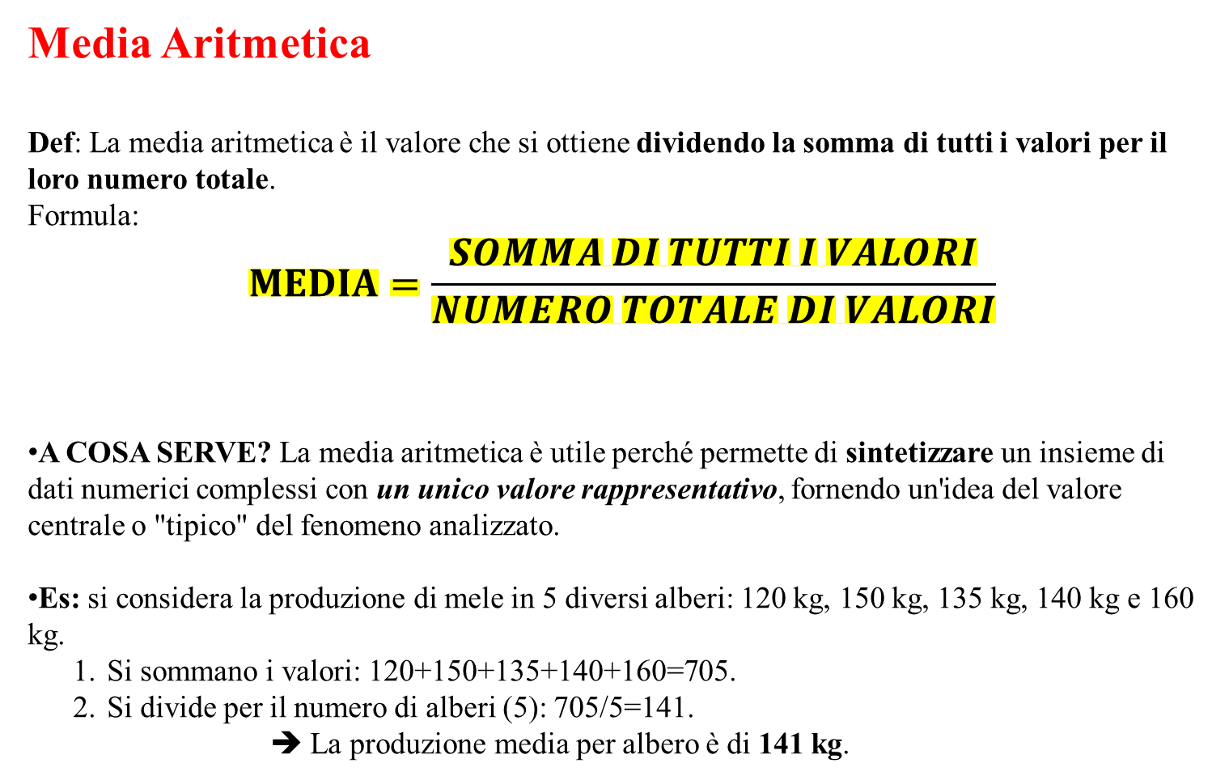
Media Aritmetica
Def: La media aritmetica è il valore che si ottiene dividendo la somma di tutti i valori per il loro numero totale.
Formula:
$$MEDIA=\frac{SOMMA DI TUTTI I VALORI}{NUMERO TOTALE DI VALORI}$$
A COSA SERVE? La media aritmetica è utile perché permette di sintetizzare un insieme di dati numerici complessi con un unico valore rappresentativo, fornendo un'idea del valore centrale o "tipico" del fenomeno analizzato.
Es: si considera la produzione di mele in 5 diversi alberi: 120 kg, 150 kg, 135 kg, 140 kg e 160 kg.
Si sommano i valori: 120+150+135+140+160=705.
Si divide per il numero di alberi (5): 705/5=141.
➔ La produzione media per albero è di 141 kg.
Notes:
Questa è una delle misure statistiche più usate e facili da capire.

Slide 21
Divisibilità
Def: «Un numero è divisibile per un altro numero se la divisione dà come risultato un numero intero, senza resto.»
I criteri di divisibilità sono regole che permettono di capire a priori se un numero è divisibile per un altro specifico numero senza bisogno di calcolare la divisione.
Per 2: il numero termina con una cifra pari (0, 2, 4, 6, 8).
Per 3: la somma delle cifre è un multiplo di 3.
Per 5: il numero termina con 0 o 5.
Per 7: la differenza (in valore assoluto) tra il numero senza l'ultima cifra e il doppio di quest'ultima è 0 o un multiplo di 7.
Per 10: il numero termina con 0.
Es: 24
divisibile per 2: termina con cifra pari (4)
divisibile per 3 (2+4=6).
Es: 35
divisibile per 5: termina con 5.
divisibile per 7: 3-(5x2)= -7

Slide 22
Numeri Primi
«I numeri primi sono numeri naturali maggiori di 1 che hanno solo due divisori: 1 e se stessi.»
Es: 2, 3, 5, 7, 11, e 13….
Il numero 2 è l'unico numero primo pari, mentre tutti gli altri numeri primi sono dispari.
Scomposizione in Fattori Primi
«La scomposizione in fattori primi è il procedimento per scrivere un numero composto come prodotto di numeri primi».
Per eseguire questa operazione si usa la divisione in colonna, dividendo il numero dato per i suoi più piccoli divisori primi in ordine crescente, fino a ottenere 1 come quoziente.
Es: 60.
Inizia a dividere 60 per il più piccolo numero primo possibile, che è 2 → 60÷2=30 → 30÷2=15.
15 non è divisibile per 2, ma lo è per 3 → 15÷3=5.
5÷5=1.
➔ La scomposizione di 60 è: 2×2×3×5, che si scrive come 2²×3×5.
Questo è utile per calcolare il Minimo Comune Multiplo (m.c.m.) e il Massimo Comune Divisore (M.C.D.).

Slide 23
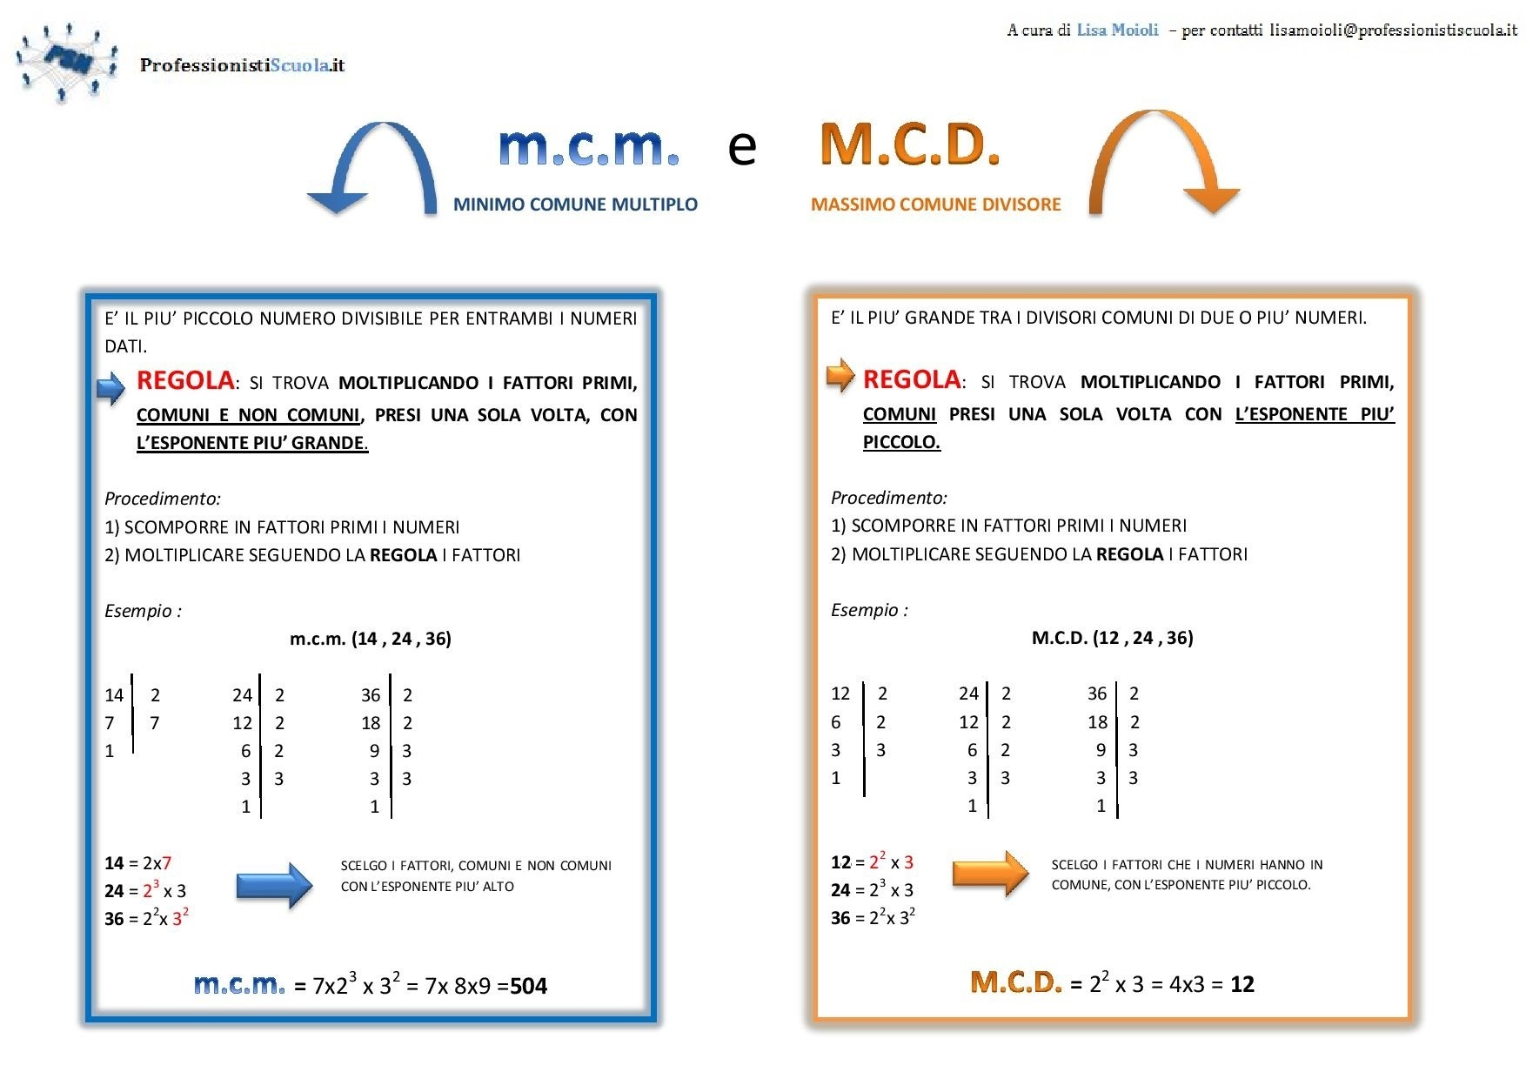

Slide 24
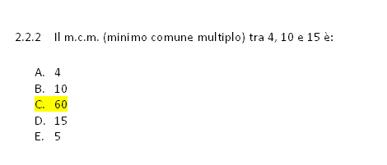
Strutture numeriche, aritmetica
4
10
60
15
5

Slide 25
Strutture numeriche, aritmetica
4
10
60
15
5
*

Slide 26
Strutture numeriche, aritmetica
Il M.C.D. (massimo comune divisore) tra 10, 25 e 45:
1
5
450
10
25

Slide 27
Strutture numeriche, aritmetica
Il M.C.D. (massimo comune divisore) tra 10, 25 e 45:
1
5
450
10
25
*

